Slide 1
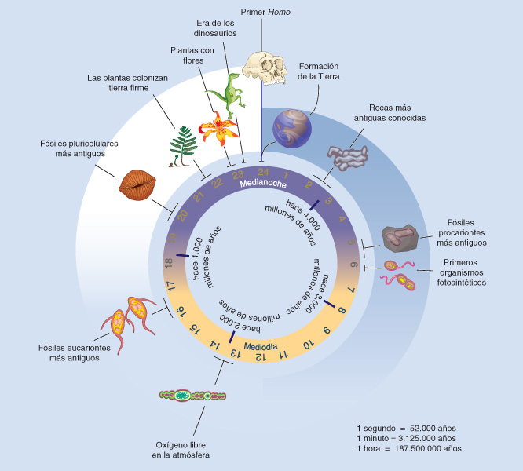

Slide 2
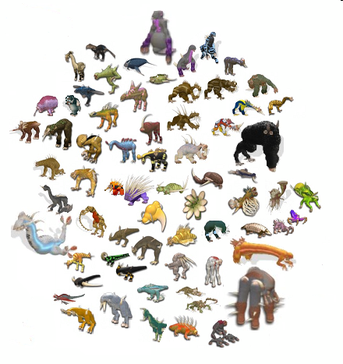
.
1. Necessitat de la classificació d’organismes

Slide 3
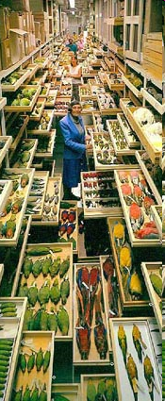
.

Slide 4
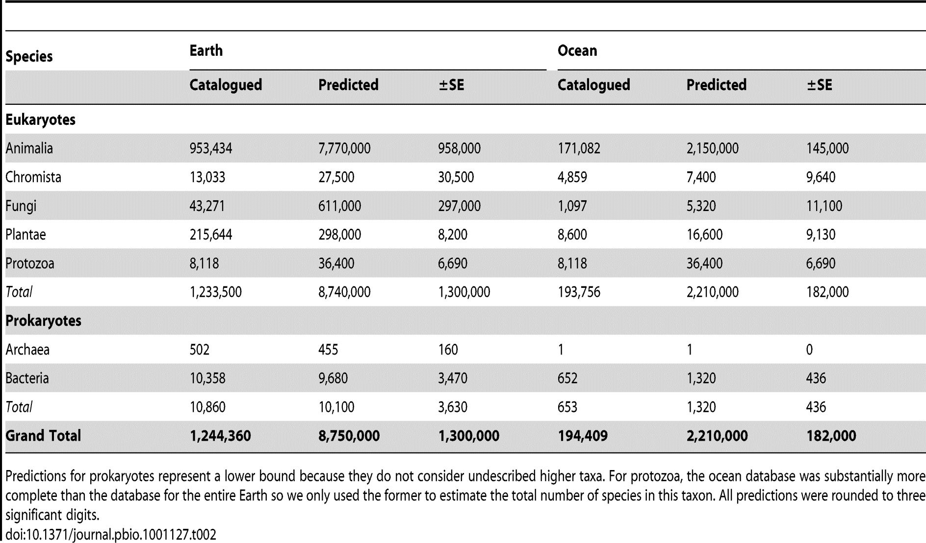
Biodiversitat global

Slide 5
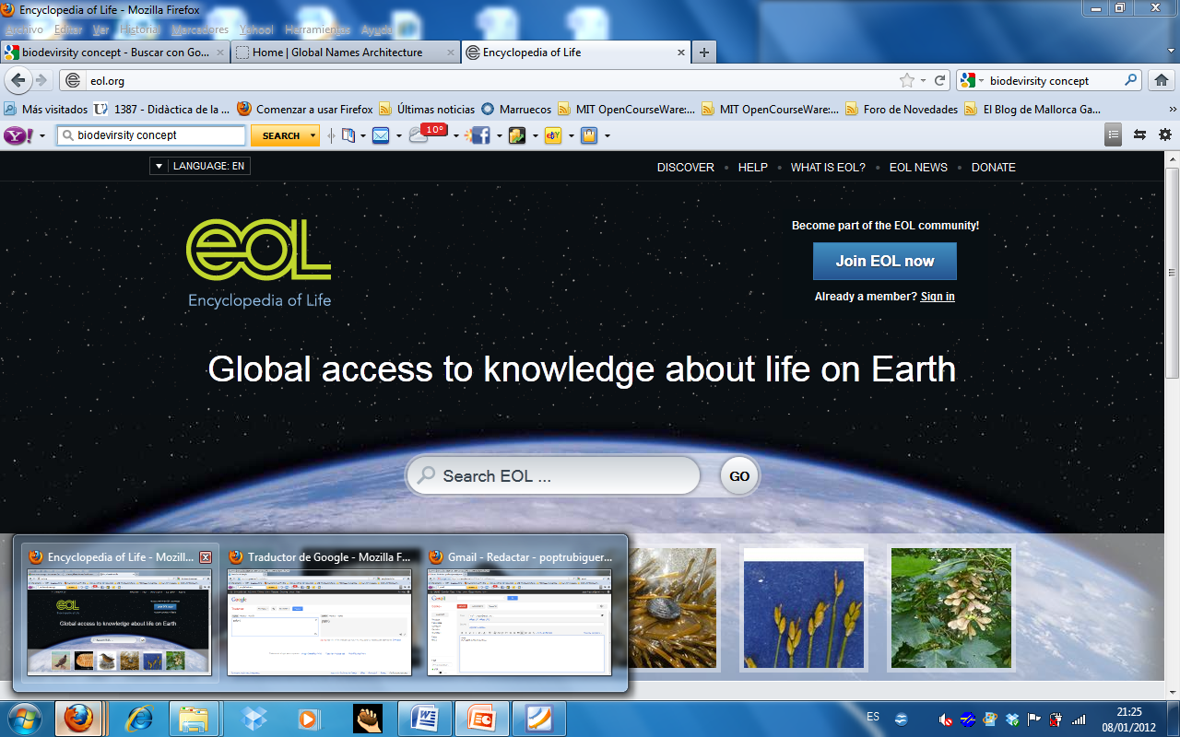
EOL: Enciclopedy of Life

Slide 6
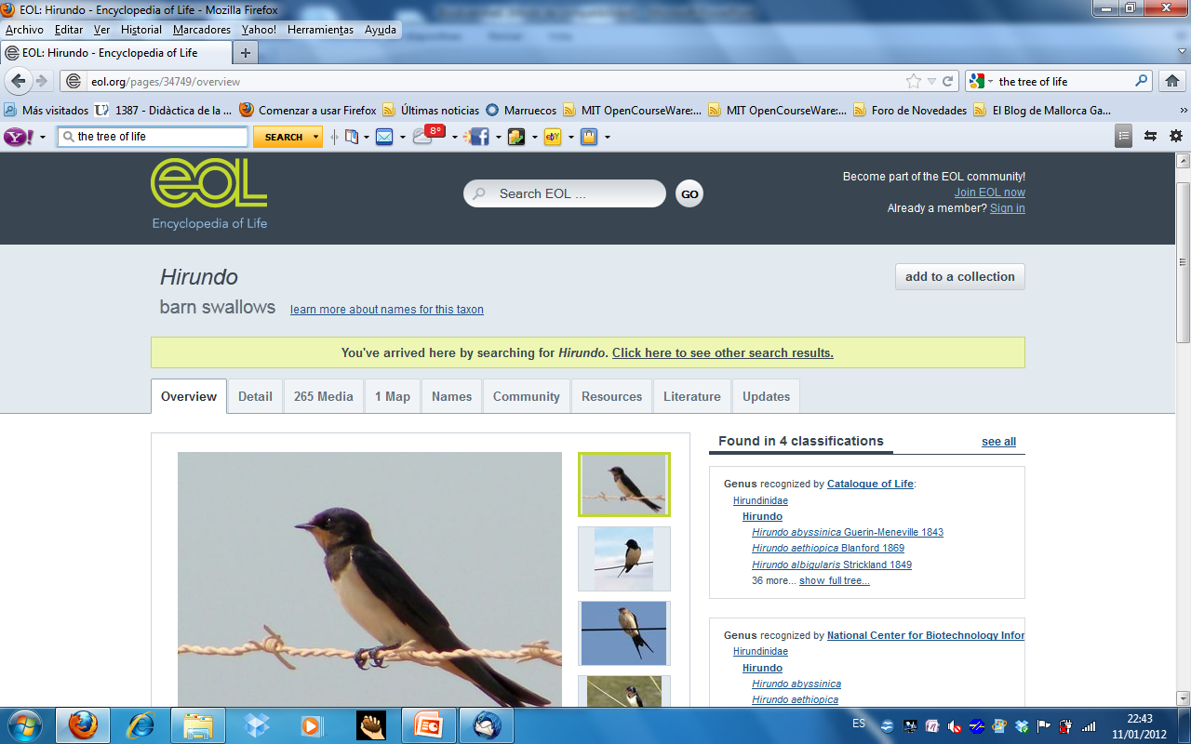

Slide 7
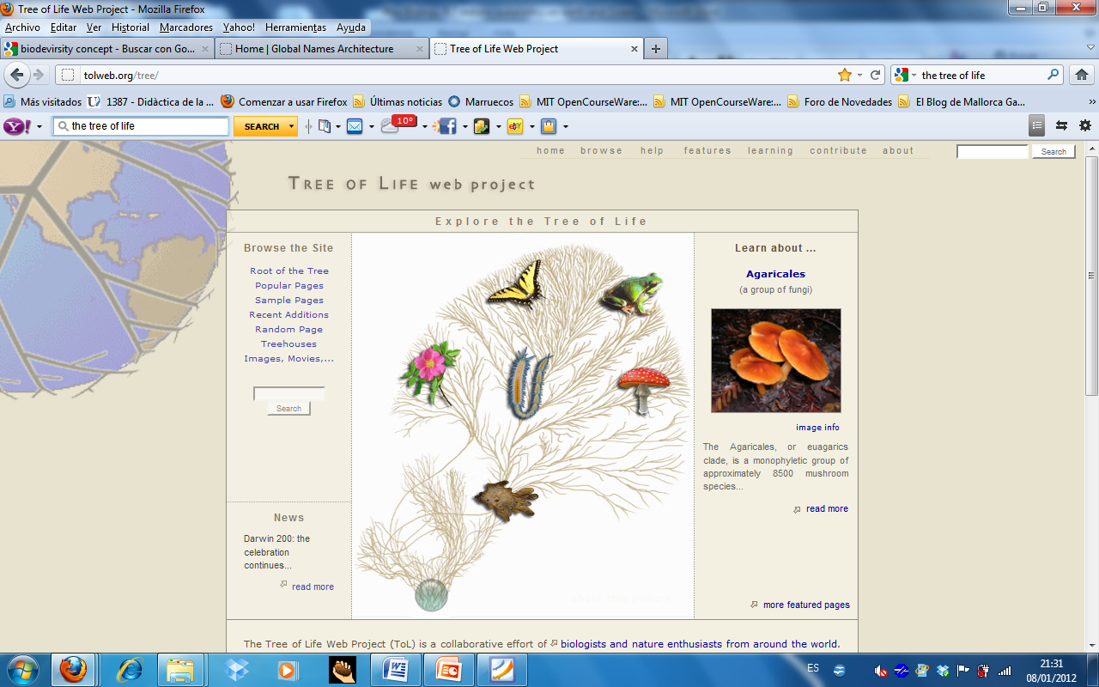
Projecte WEB: The Tree of Life

Slide 8
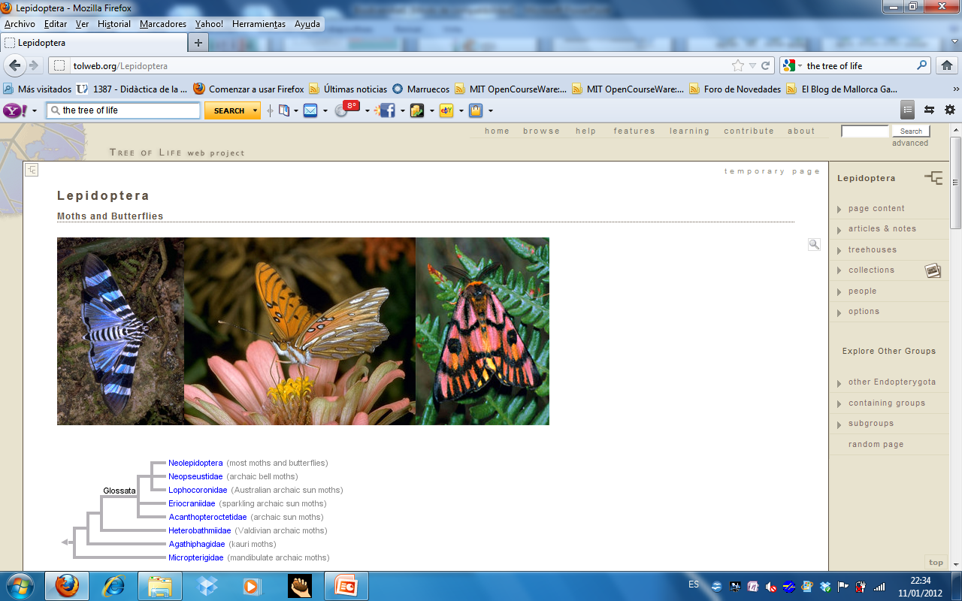

Slide 9
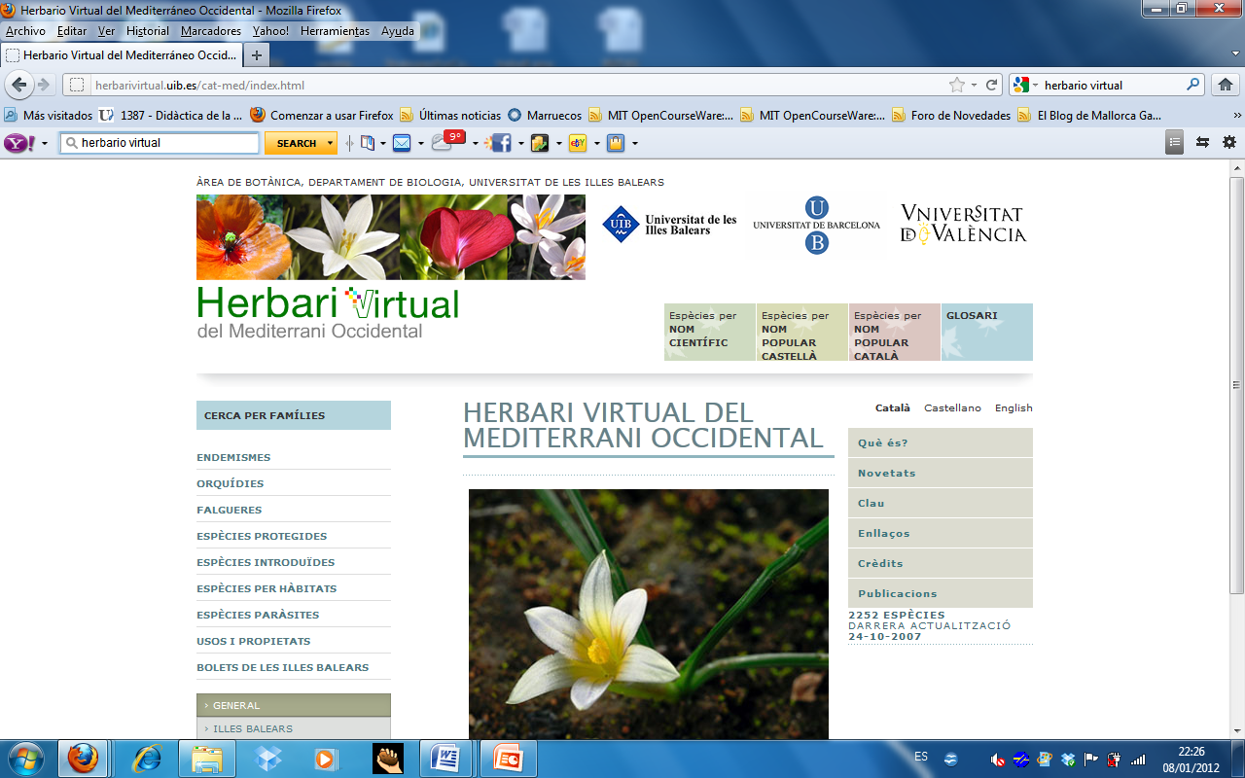
Herbari virtual de la Mediterrània Occidental

Slide 10
